Slide 1
Wertschöpfung mit großen Sprachmodellen
...und wie man sie vertrauenswürdiger macht

Slide 2



Aleph Alpha
Unser Auftrag
Europa als entscheidenden Akteur auf dem Gebiet der künstlichen Intelligenz zu etablieren und seine digitale Souveränität zu sichern.
Unser Kern
Wir sind das einzige europäische Unternehmen, das generative KI-Sprachmodelle erforscht, entwickelt und in reale Anwendungen bringt.
Gegründet: 2019
Standorte:
Heidelberg (Hauptsitz)
Berlin
Ca. 50 Mitarbeiterinnen /& Mitarbeiter
CEO: Jonas Andrulis
Finalist

Slide 3





Was ist Luminous?
Natürliches Sprachverständnis
Luminous ist ein KI-Basis-Sprachmodell mit einem Verständnis für natürliche Sprache
Multimodale Anwendung
Luminous ermöglicht das Erkennen und Beschreiben von komplexen Bildinhalten
Kontextuales Verständnis
Luminous erfasst kontextuale Beziehungen und Zusammenhänge von Daten und Informationen
Multilingual
Luminous unterstützt in fünf europäischen Sprachen
Erklärbarkeit
Luminous ermöglicht die Nachvollziehbarkeit der Ausgabe

Slide 4





Warum Luminous?
Hohe Skalierbarkeit
Hohe Kosten-Nutzen-Vorteile
Transformativ
Proof of Value
  KI-Basistechnologie „Made in Europe“ auf Grundlage neuester wissenschaftlicher Erkenntnisse
  Praxiserprobt und einsatzbereit zur Analyse und Verarbeitung von Text- und Bilddaten
  Erklärbar und Transparenz
  Lösung zahlreicher Anwendungsfälle mit einem KI-Modell
  Vortrainiertes Modell
  Schnelle Antwortzeiten
  Geringe Mengen an Trainingsdaten ermöglichen Einsatz der Technologie
  Schnelle und einfache Implementierung von
  KI-Anwendungen
Proprietäres KI-Rechenzentrum alpha ONE: leistungsstark, sicher und souverän
  Luminous wurde in Deutschland entwickelt und wird auch dort gehostet

Slide 5
















Funktionalitäten (Auswahl)
Text
Bild
Zusammenfassung von Texten
Übersetzung
Suche
Szenenbeschreibung
Folgende Funktionalitäten können schnell und ohne großen Trainingsaufwand implementiert werden
Aufbau eines digitalen Assistenten um komplexe Fragen zu beantworten
Identifizierung von relevanten Dokumenten und Inhalten
Unterstützung bei der Erstellung von umfangreichen Auswertungen und Berichten
Identifizierung von semantischen Nähen der Inhalte
Erklärung und Verifikation von Ausgaben
Erklärbarkeit kann aufgrund einer eigens entwickelten Funktionalität in alle Aufgaben eingebunden werden.
Vervollständigung von Texten
Q&A
Entitätenextraktion
Bildbeschreibung
Sentimentanalyse
Strukturierte Datenextraktion
Auswertung
Titelgenerierung
Klassifizierung von Texten
Erklärbarkeit von Antworten
Embedding (semantisch & standard)
OCR

Slide 6
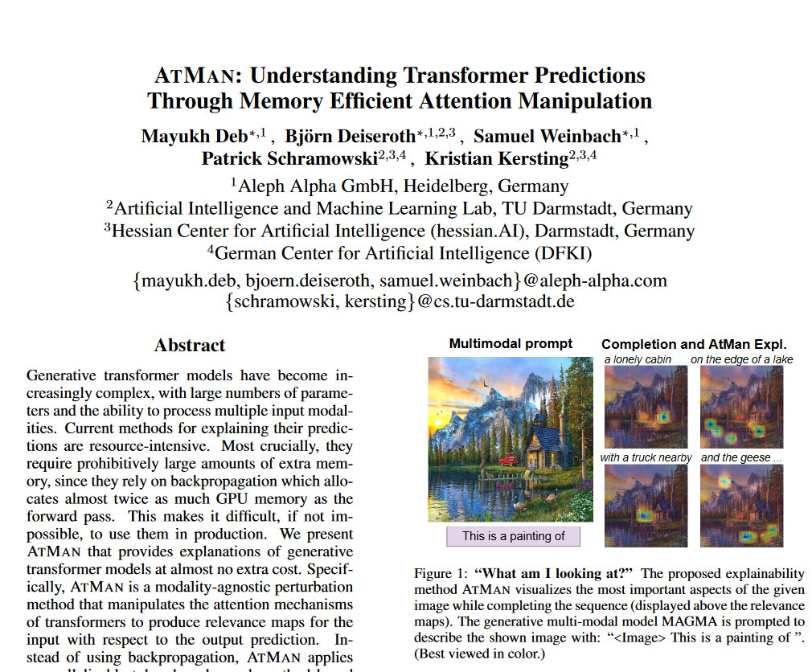
Erklärbarkeit in großen Sprachmodellen
Veröffentlichtes wissenschaftliches Papier zur Erklärbarkeit bei großen KI-Sprachmodellen, damit Nutzerinnen und Nutzer nachvollziehen können, aus welchen Quellen sich eine generierte Antwort ergibt.
https://arxiv.org/pdf/2301.08110.pdf

Slide 7
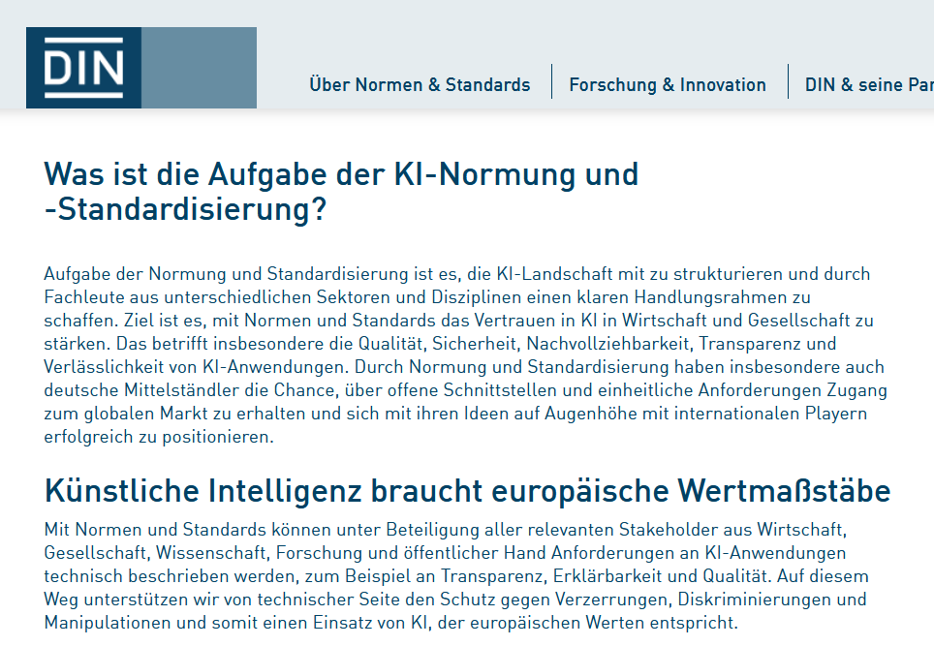
https://www.din.de/de/forschung-und-innovation/themen/kuenstliche-intelligenz

Slide 8
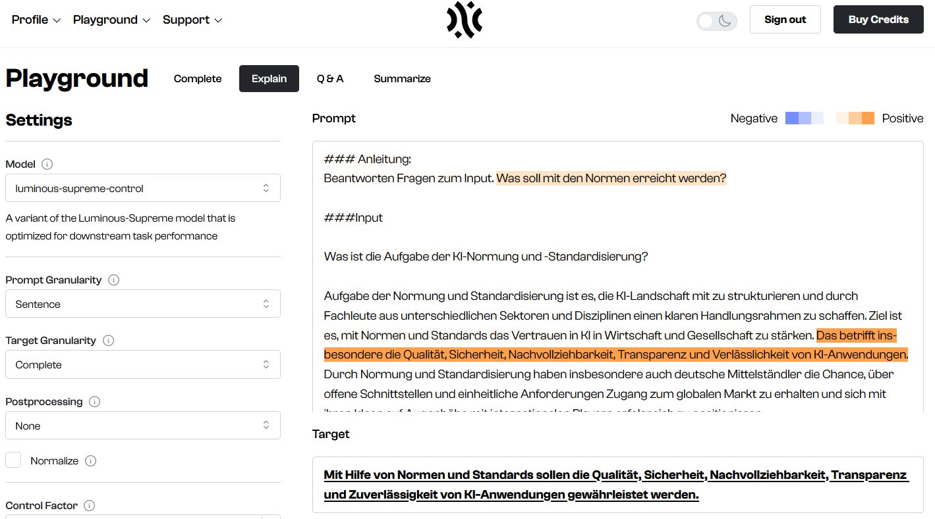
1
2
3

Slide 9

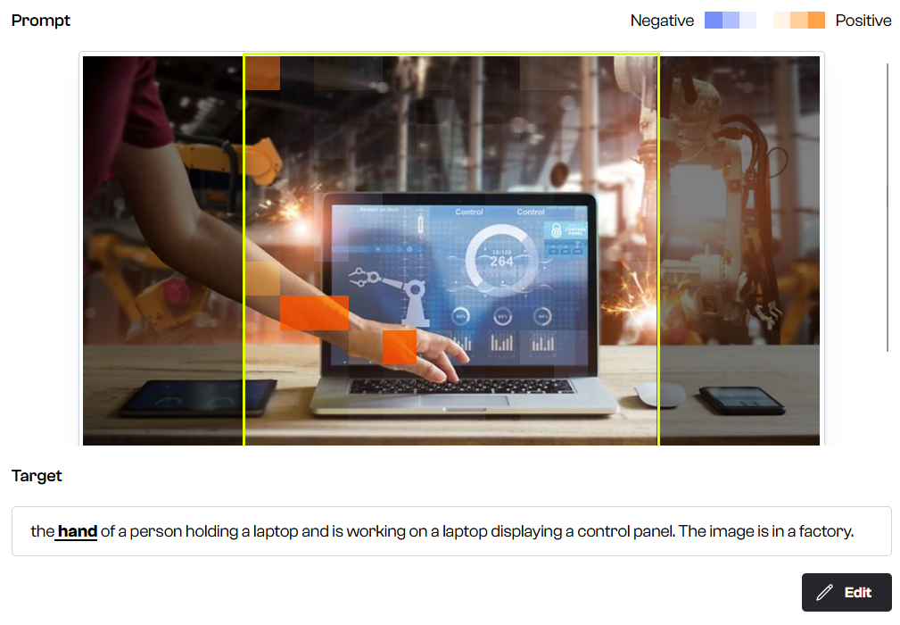
https://www.din.de/de/forschung-und-innovation/themen/kuenstliche-intelligenz/anwenden

Slide 10
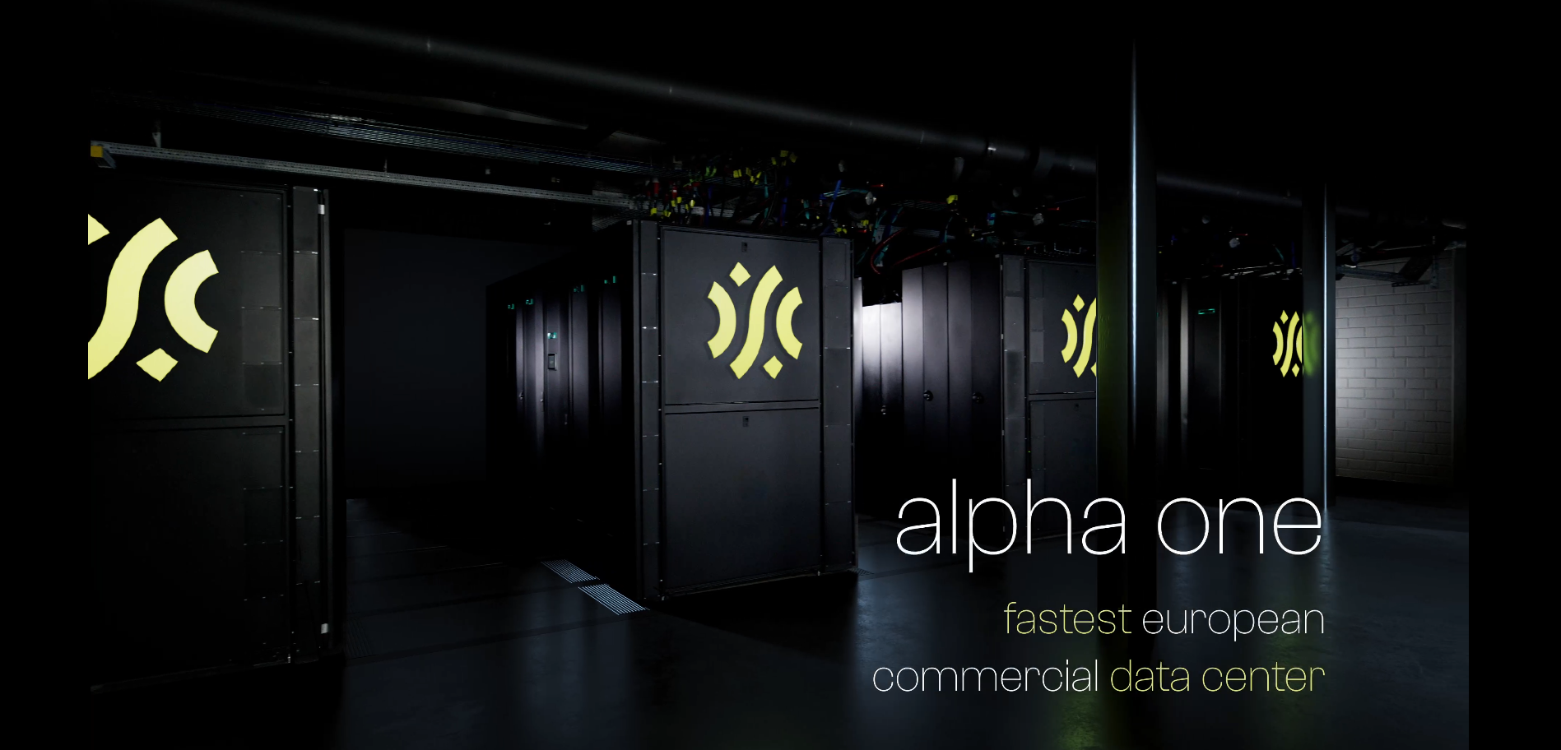
Was ist alpha ONE?
Digitale Souveränität für die gesamte Wertschöpfungskette
Alpha ONE ist das schnellste, kommerzielle europäische KI-Rechenzentrum. Es sichert die souveräne Erforschung, Entwicklung und Operationalisierung modernster KI-Anwendungen für die öffentliche Hand, Konzerne und Startups zu ermöglichen.
Weltweit liegt alpha ONE auf Platz #79.

Slide 11
Lorenz Lehmhauzs
Lorenz.Lehmhaus@aleph-alpha.com
Aleph Alpha GmbH
Grenzhöfer Weg 36
69123 Heidelberg - Germany

